Slide 1
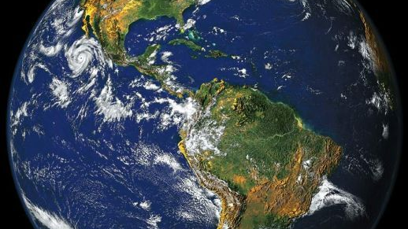
PLANETA TERRA
COORDENADAS
MOVIMENTOS
FUSOS HORÁRIOS

Slide 2
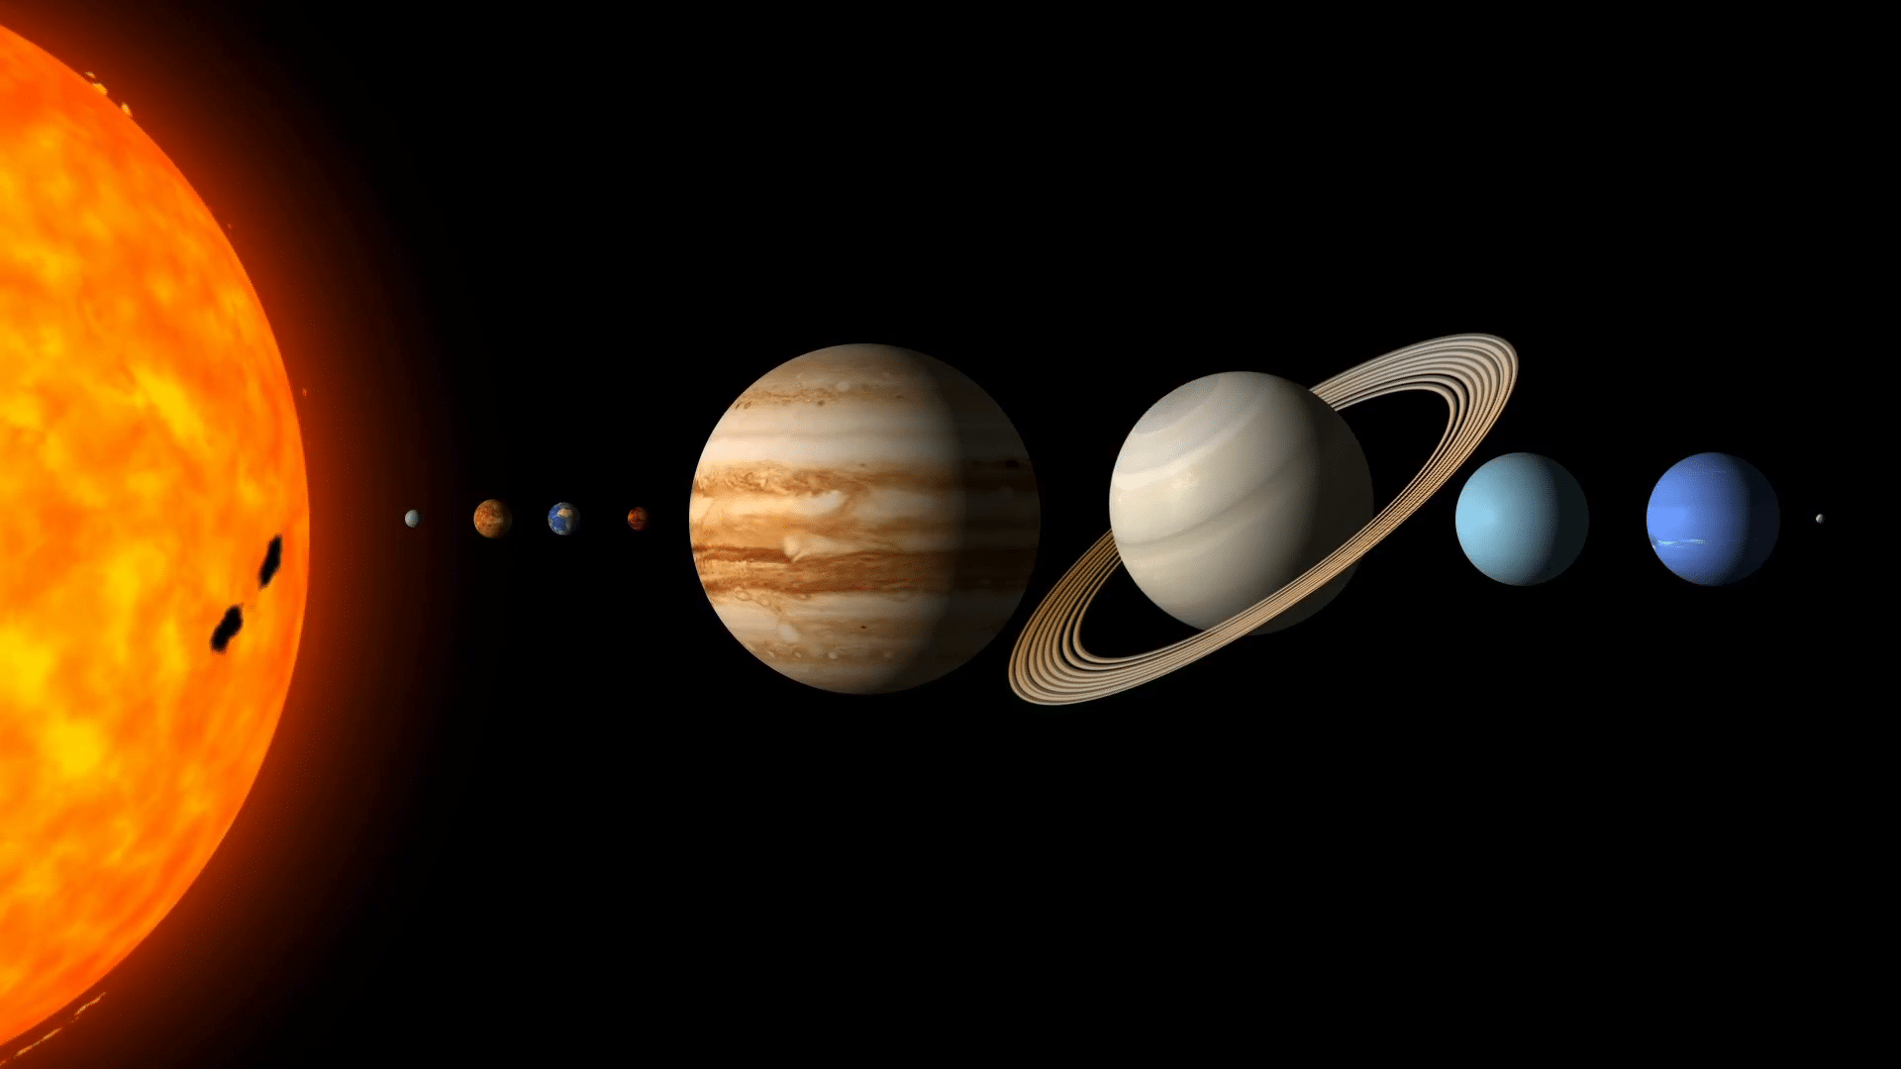
A Terra no espaço

Slide 3
“Novamente, nossas observações das estrelas tornam evidente que não só a Terra é circular, como também se trata de um círculo não muito grande. Uma pequena mudança de posição para o sul ou para o norte provoca uma alteração nítida no horizonte”.
Aristóteles

Slide 4
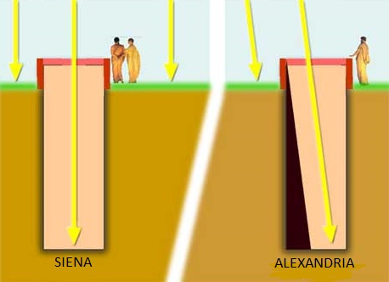
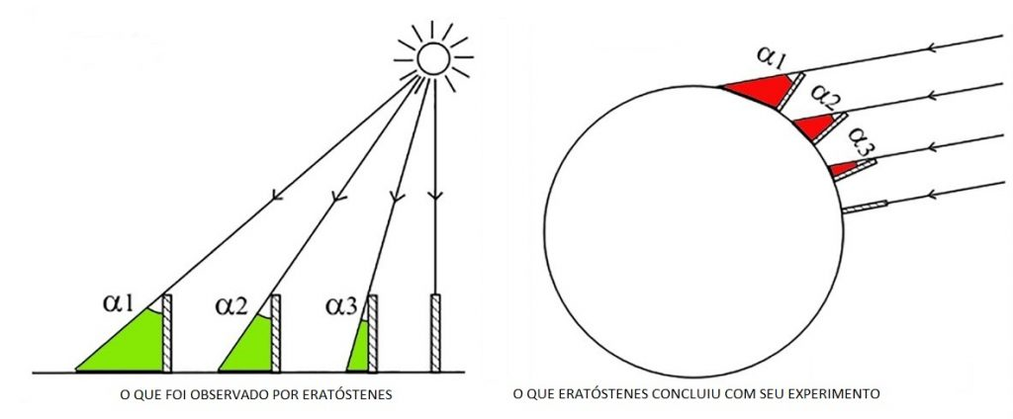
A experiência de Eratóstenes
21 de junho, ao meio dia nas duas cidades.

Slide 5
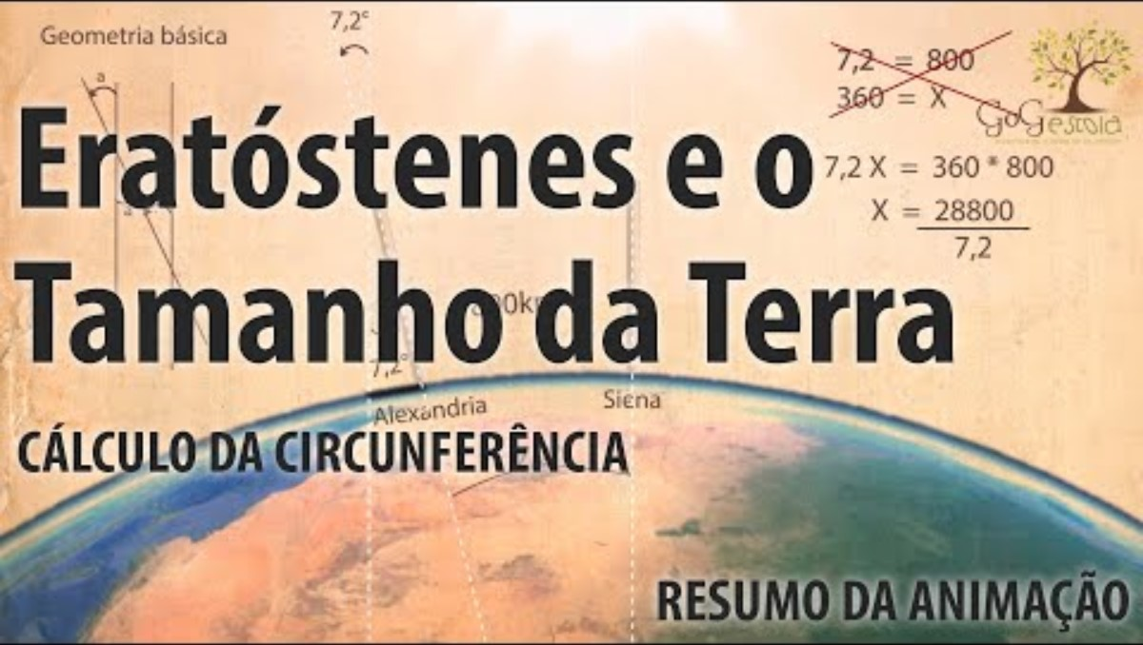
A experiência de Eratóstenes

Slide 6

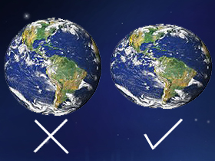
Forma da Terra: geóide

Slide 7
Movimentos da terra
Translação
Rotação
Precessão
Nutação
Deslocamento do periélio
Obliquidade da eclíptica
Variação da excentricidade orbital
Perturbações planetárias
Movimento do centro de massa
Centro de massa do sistema solar
Variação dos polos
Marés
Rotação da galáxia
Expansão do universo

Slide 8
Movimento de Translação
Movimento que a Terra faz ao redor do Sol
Duração de 365 dias e aproximadamente 6 horas
Essas 6 horas dão origem aos anos bissextos, a cada 4 anos

Slide 9
Afélio e periélio
Afélio:
Maior distância entre a Terra o Sol (152 milhões Km)
Velocidade mínima da órbita da Terra.
Periélio:
Menor distância entre a Terra o Sol (147 milhões Km)
Velocidade máxima da órbita da Terra.

Slide 10
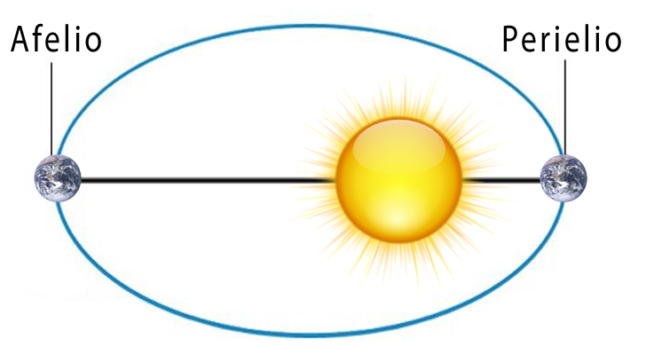

Afélio e periélio

Slide 11

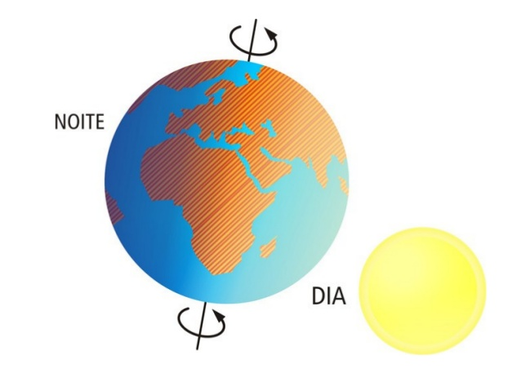
Rotação
Movimento em torno de seu próprio eixo, no sentido anti-horário.
A Terra gira de oeste para leste.
O movimento dura aproximadamente 24 horas (mais especificamente, 23h56m4s).

Slide 12
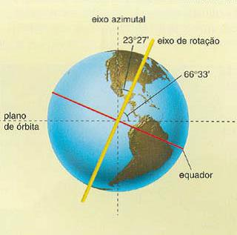
Eixo de inclinação da Terra

Slide 13
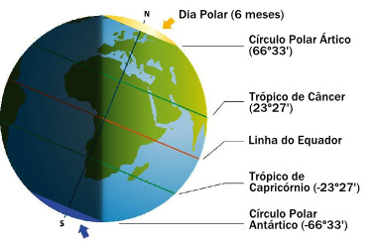
Principais paralelos da Terra

Slide 14
Paralelos e Latitudes
Divisão da Terra pela linha do Equador (latitude 0º) em 2 hemisférios: Norte e Sul.
Latitude: é a distância (em graus) de qualquer ponto da superfície terrestre em relação à linha do Equador. A latitude máxima é de 90º, atingida nos polos Norte e Sul.
Outros paralelos importantes: trópicos de Câncer e Capricórnio e círculos polares Ártico e Antártico.
A variação na distribuição dos raios solares origina as estações do ano. Essa variação é consequência direta da inclinação do eixo terrestre.

Slide 15
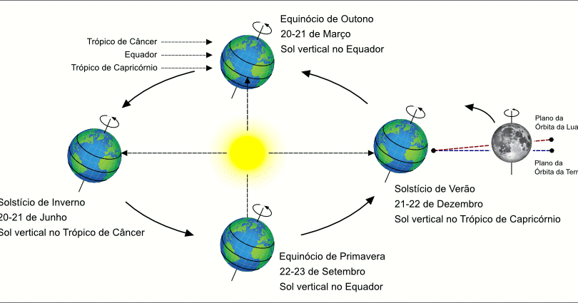

Slide 16
Solstícios
Marcam o início do verão e do inverno, geralmente nos dias 21 de junho e 21 de dezembro.
Em 21 de junho, os raios solares incidem perpendicularmente sobre o trópico de Câncer.
Em 21 de dezembro, sobre o trópico de Capricórnio.
Os solstícios marcam o dia mais longo e a noite mais curta do ano.

Slide 17
Equinócios
Marcam o início da primavera e do outono, geralmente nos dias 21 de março e 23 de setembro.
Nestes dois dias, os raios solares incidem perpendicularmente sobre a linha do Equador. Assim, a duração do dia é igual à da noite.

Slide 18
Círculos polares
Marcam o limite máximo de iluminação das regiões polares nos solstícios de verão.
Dessa forma, não há noite nas regiões polares durante o verão. No inverno, ocorre o contrário.

Slide 19
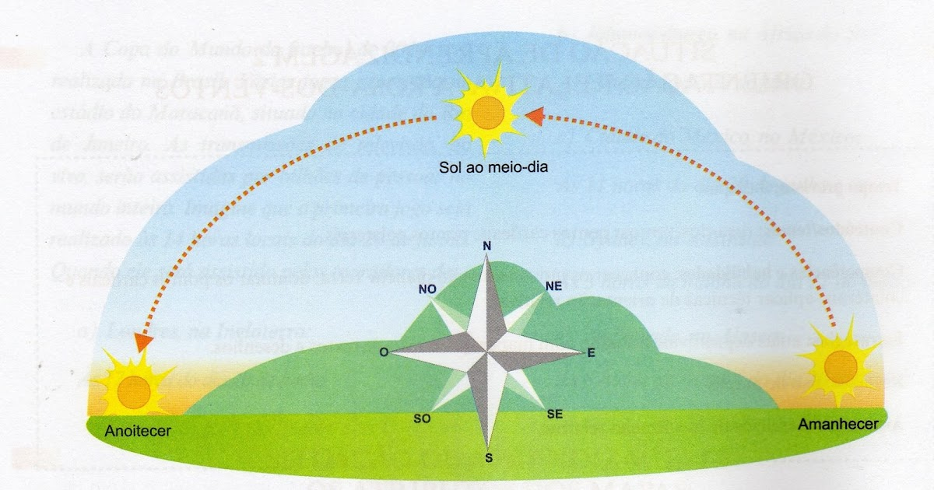
MOVIMENTO APARENTE DO SOL

Slide 20
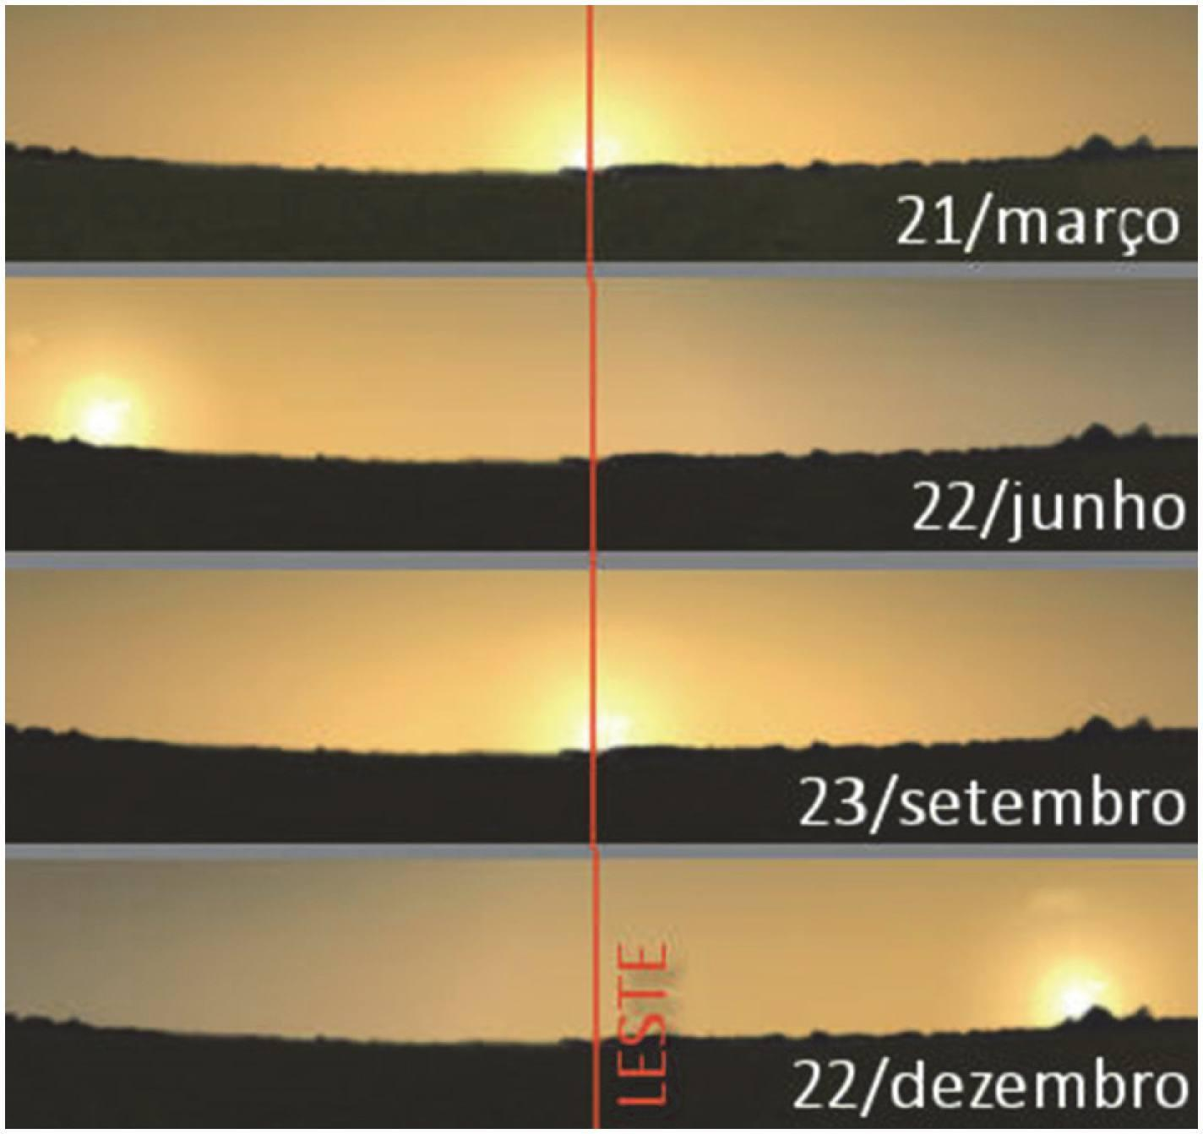
O sol não nasce sempre no mesmo lugar!

Slide 21
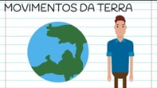

Slide 22
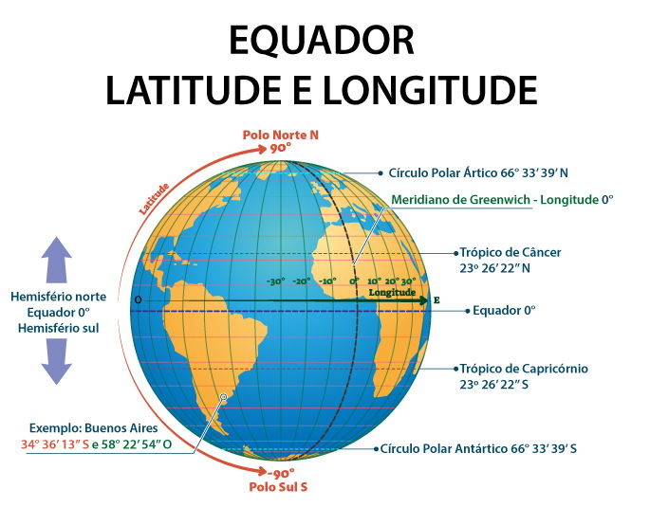

Slide 23
Meridianos e Longitude
Os meridianos são semicírculos que se estendem de um pólo ao outro.
Desse modo, dividem-se em meridianos e antimeridianos.
O meridiano de Greenwich e seu antimeridiano dividem, por convenção, a esfera terrestre em dois hemisférios: Leste ou Oriental e Oeste e Ocidental.
A distância de qualquer ponto da superfície terrestre ao meridiano de Greenwich recebe o nome de longitude e são calculados em graus.

Slide 24
Meridianos e longitudes
Os meridianos e antimeridianos (o meridiano oposto) dividem a Terra em duas partes iguais, indo de um polo a outro.
O meridiano referência é o de Greenwich, que divide a Terra em dois hemisférios: leste e oeste.
Longitude: distância em graus de qualquer ponto da superfície terrestre em relação ao meridiano de Greenwich (0º).

Slide 25
Fusos horários
O atual sistema de fusos horários foi criado em 1884.
Cada fuso horário tem 15º (360º da circunferência terrestre dividido por 24 horas), delimitado por dois meridianos.
O fuso referencial é o de Greenwich.
Hora legal: é a hora marcada em todo o território de um determinado fuso.

Slide 26
Fusos práticos
Em muitos casos, os fusos seguem os contornos dos limites dos países ou de suas unidades administrativas e federativas, por razões administrativas ou econômicas.

Slide 27
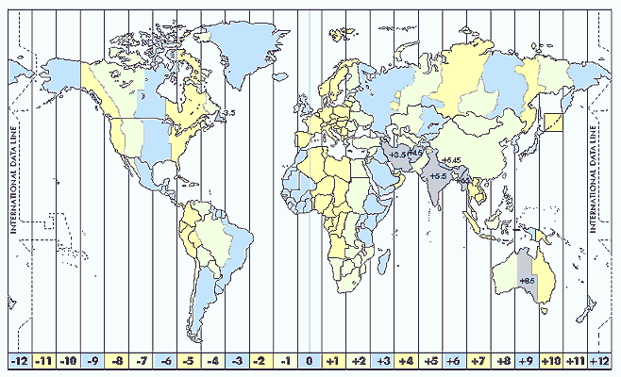
Mapa dos fusos horários

Slide 28
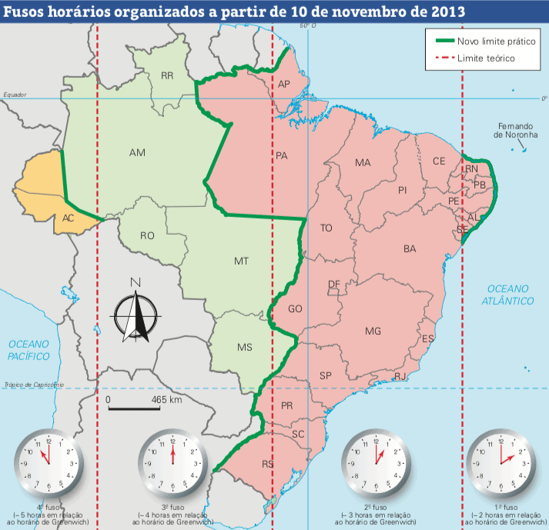
fusos horários no Brasil

Slide 29
Linha Internacional de Mudança de Data (LID)
É uma linha imaginária que indica onde um dia acaba e onde começa o seguinte. Corresponde ao antimeridiano de Greenwich (180º).
Ao cruzarmos a LID do hemisfério leste para o hemisfério oeste ganhamos um dia, e vice-versa. Passamos, por exemplo, da tarde de domingo para a tarde de sábado.

Slide 30
Horário de verão
Adotado por vários países, que adiantam 1 hora em relação ao horário normal durante a estação do verão.
O objetivo é economizar energia no horário de pico (entre 17 e 22 horas), em que a demanda é maior.
No Brasil, ele só era adotado nos estados mais distantes da linha do Equador, em que há maior variação na duração do dia e da noite.

